Slide 1
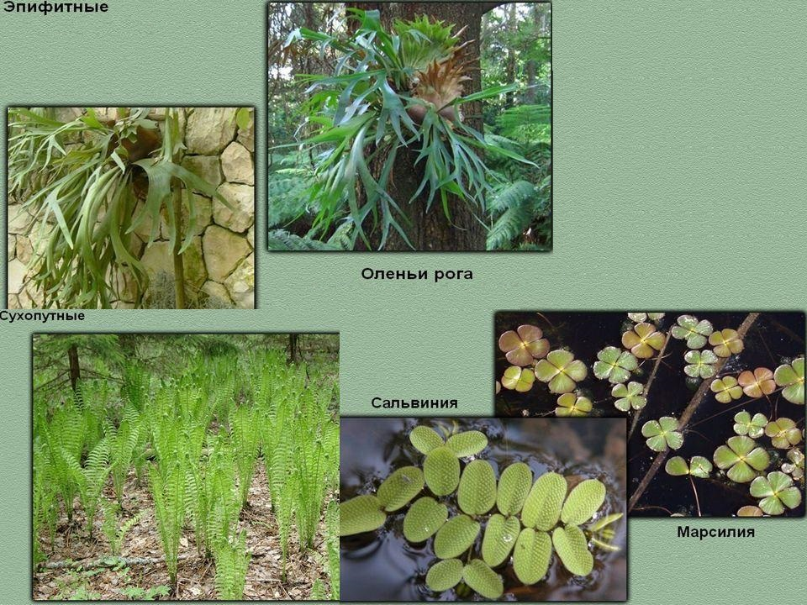
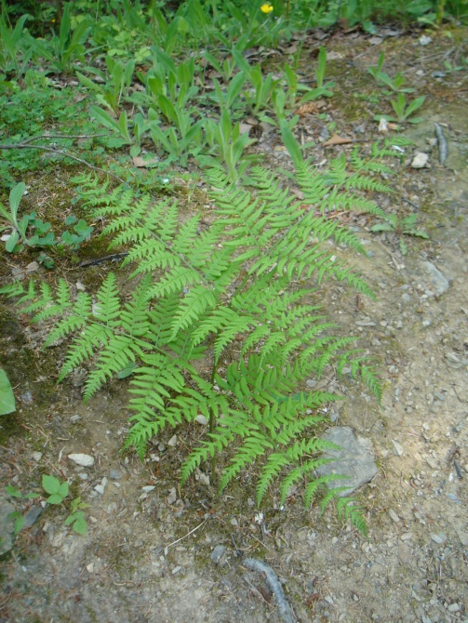
Как одним словом назвать эти растения?

Slide 2
Как одним словом можно назвать эти блюда?

Slide 3
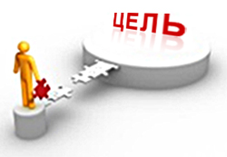
Тема: Папоротники
Цель?
Задачи?

Slide 4
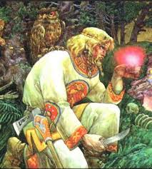
Легенда
Согласно поверяю, только в ночь накануне Ивана Купалы, можно сорвать цветок папоротника. Сорвавший цветок сможет понимать язык животных, видеть все клады, как бы глубоко они не находились и обладать многими другими способностями.

Slide 5
Тема: Папоротники
Цель?
Задачи?

Slide 6
Сравните мхи и папоротники
Папоротники
Мхи

Slide 7
Значение папоротников

Slide 8
Папоротники на Сахалине
Щитовник толстокорневищный
Лепторумора амурская

Slide 9
Папоротники на Сахалине
Орляк обыкновенный
Страусник обыкновенный

Slide 10
Папоротники на Сахалине
Чистоустник азиатский
Многоножка сибирская

